Slide 1

Self Race
自博弈强化学习端到端

Slide 2
自博弈数据驱动
相比人类数据，全流程的Self-race模拟器数据驱动的算法可实现低成本，高速的自动驾驶迭代
海量数据
通过8-GPU节点实现低成本(5 美元 / 百万公里)海量数据回流。
高效GPU自动化训练
低成本处理海量数据的高效自动化迭代的工具链（基于Cuda 编程加速以及高效pytorch框架）
高效GPU自动化训练
自博弈数据驱动
海量生成式数据

Slide 3
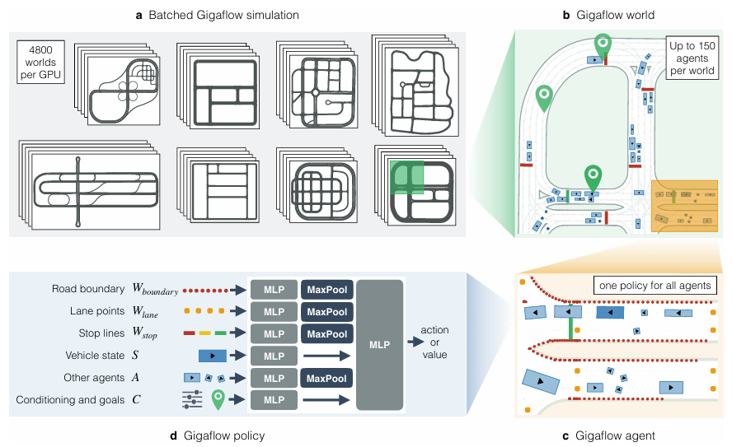
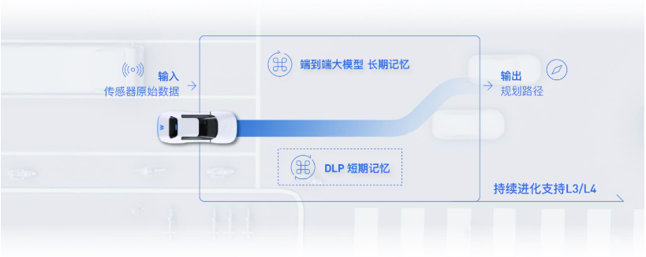

Duffytec 端到端模型
感知与规划整合进一个大模型中，模仿人类的驾驶直觉。同时保留MLP模型，以此保证高质量的大模型训练数据+低成本的训练方法。

Slide 4
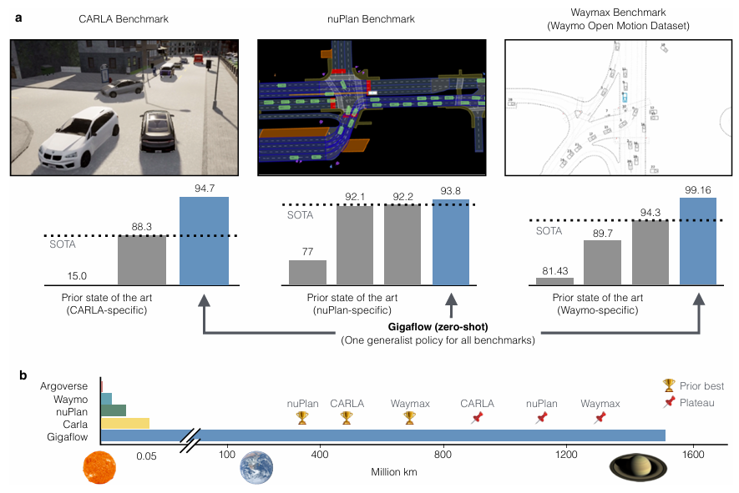
模拟测试结果
数据集上多个考察维度、都达到了该数据集历史最优成绩

Slide 5
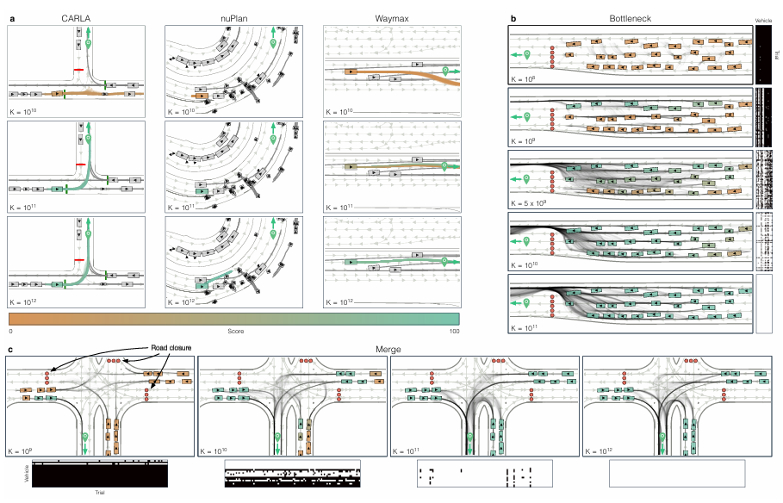
模拟测试结果
随着训练次数K增加，逐渐学会路口复杂并道、跟车、超车等操作

Slide 6
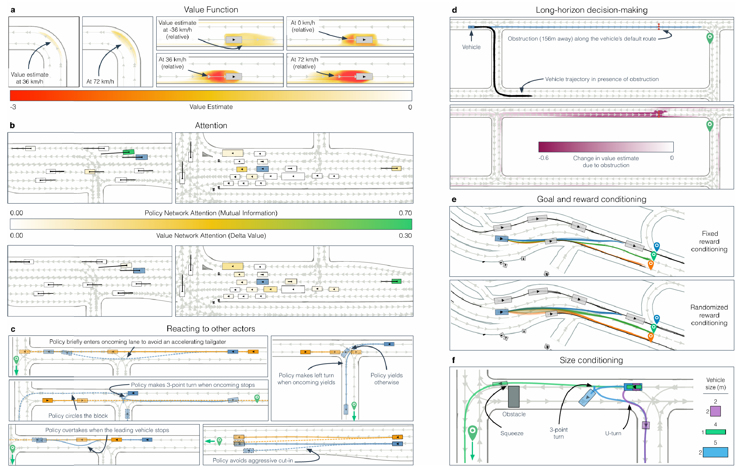
模拟测试结果
随着训练次数K增加，展现出惊人的与人类驾驶习惯一致性的现象

Slide 7
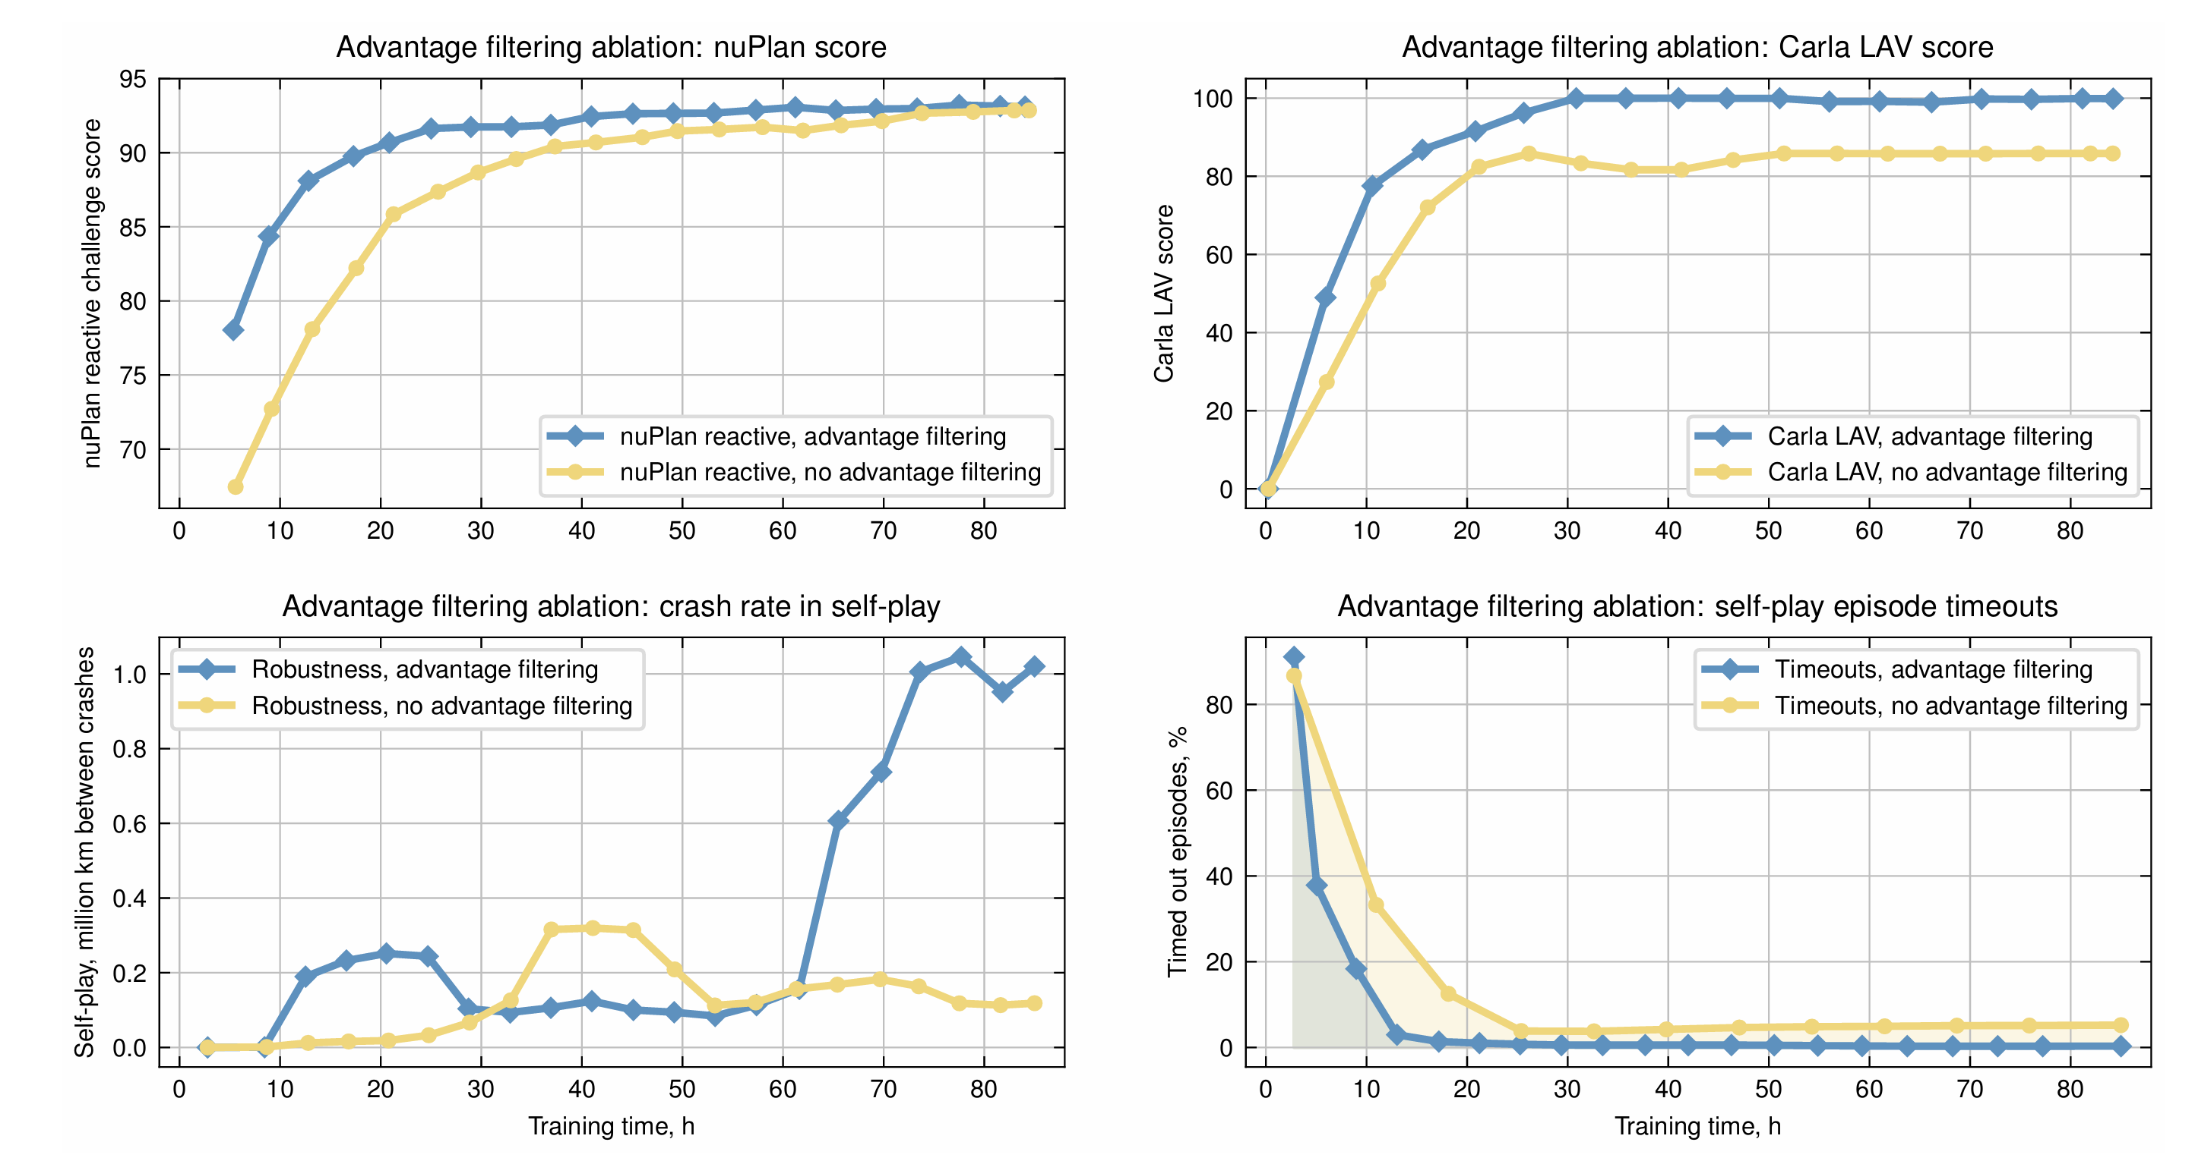
训练到80小时，已经做到平均100万公里才发生1次交通事故

Slide 8
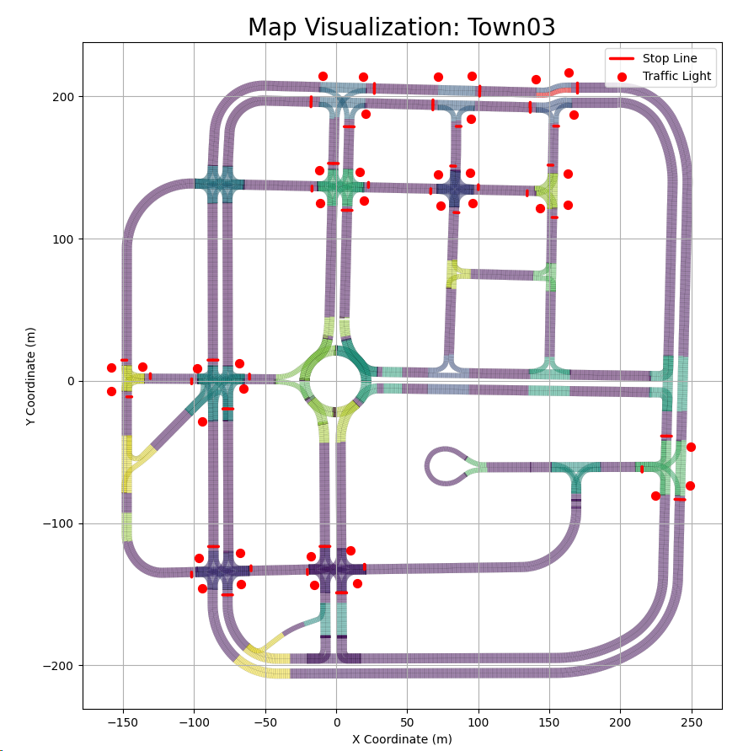
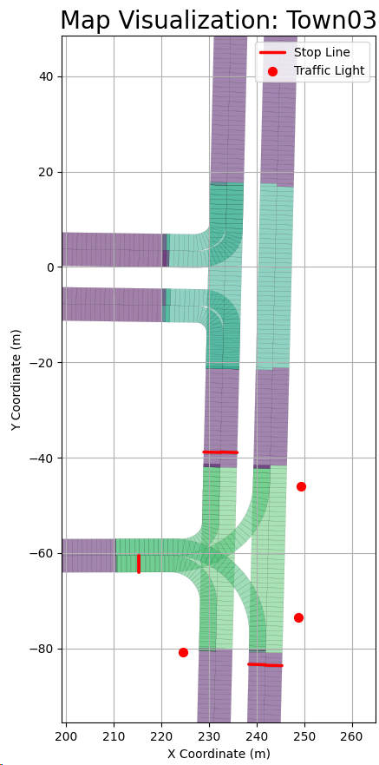
World_init
poly_Id
vertices
road_id
lane_id
q
quads
traffic_controls
traffic_light_id
traffic_light_location
stop_line_waypoints
location
rotation

Slide 9
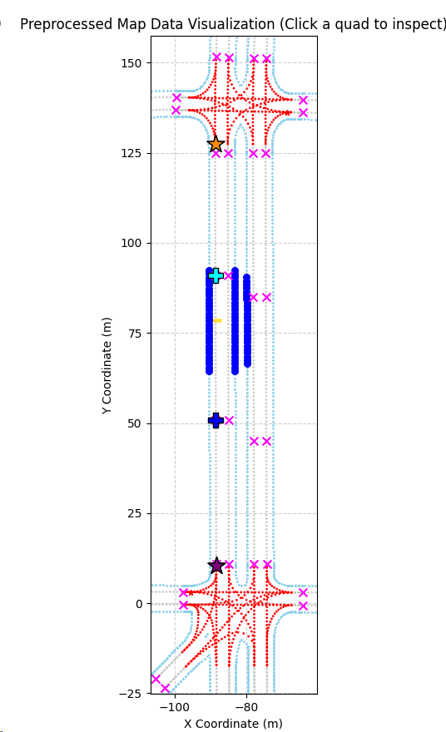
World_init
cross_quad_center
all_quad_centers
quad_to_next_waypoint
[x,y,z]
quad_to_prev_waypoint
oob_points
[x,y,z]
(partial observed)
global_w_lane_waypoints
oob points
0.1m away
from quads
[x,y,z]
direction
routing
poly_id
carla_waypoint_info
id
road_id
lane_id
s
is_junction
next_poi_id
dist_to_next_poi
prev_poi_id
dist_to_prev_poi
points_of_interest
waypoint_id

Slide 10
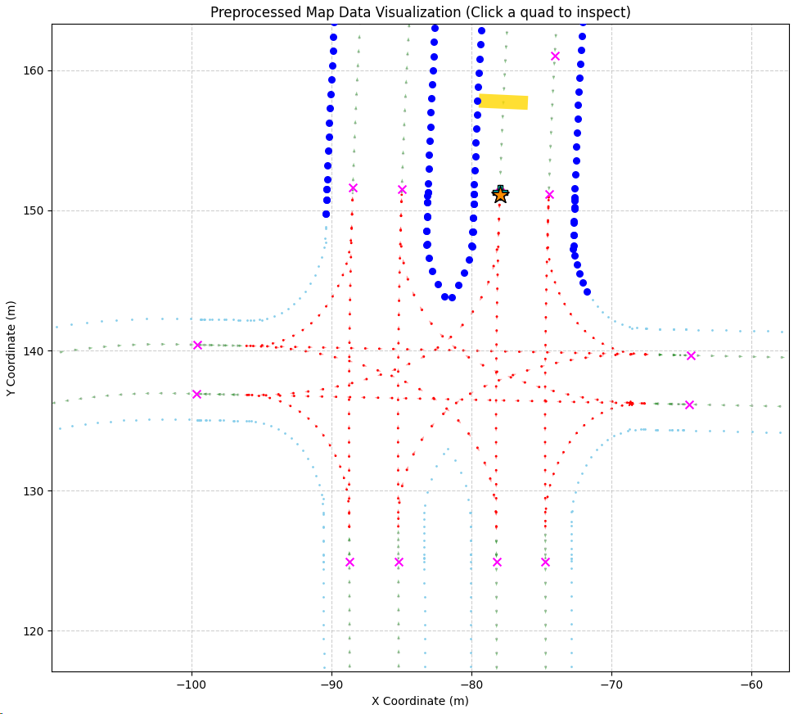
World_init
每个块的方向向量：
vertices[1]
vertices[2]
P1
P0
Extract vertices
P2
P3
vertices[0]
vertices[3]
朴素的向量

Slide 11
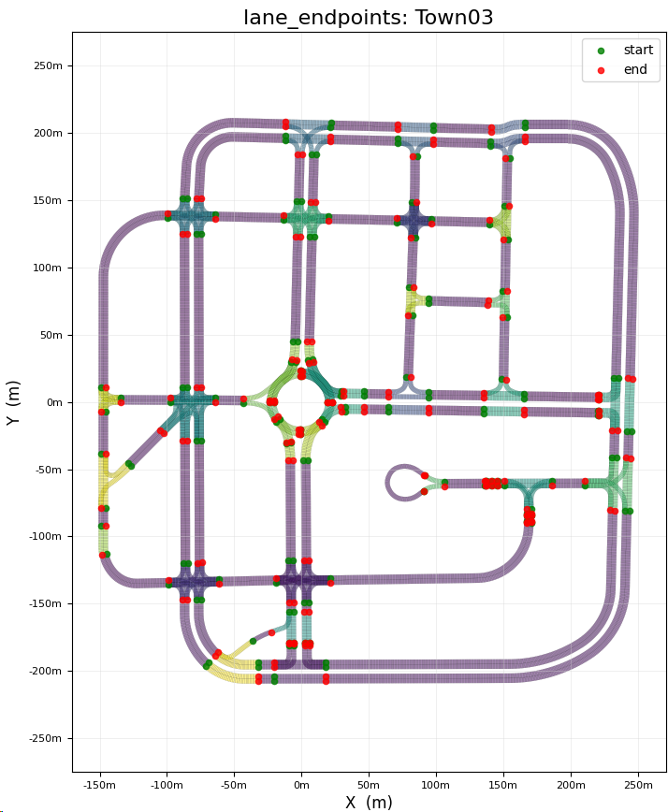
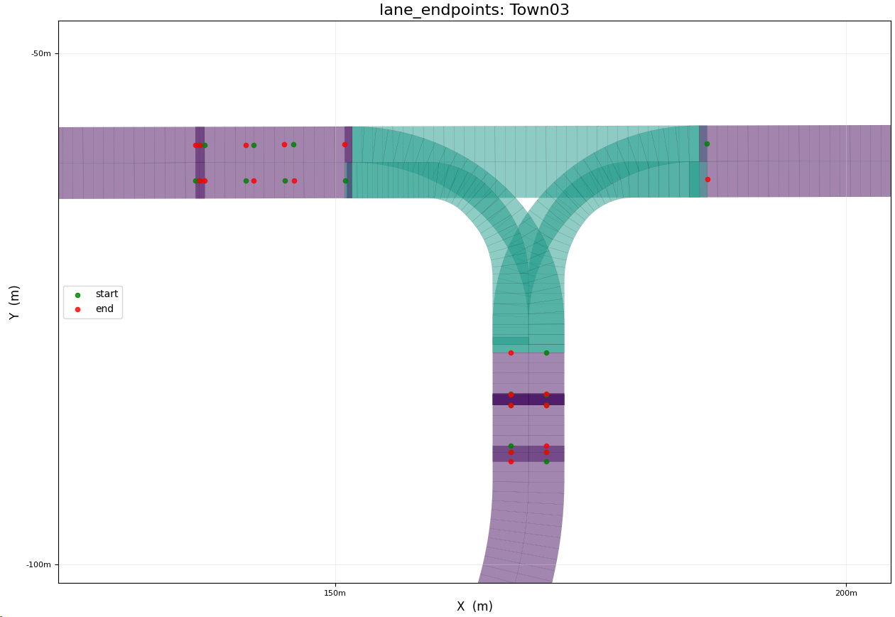
Lane endpoints
路口往往存在非常短的”路”

Slide 12
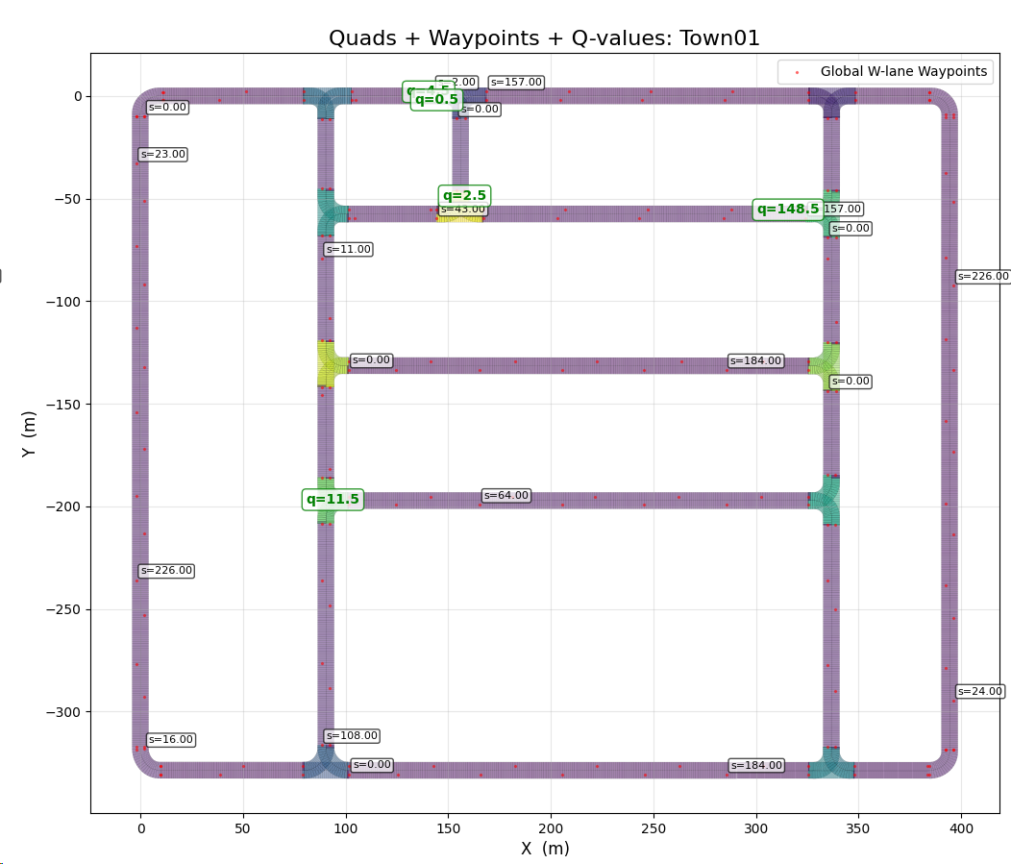
Frenet
Driving waypoints的wp1.s，wp2.s均值
得到quads的q值(绿色)
而现在图上看到的Waypoints
已经是enhance过的。显得稀疏。
车辆在地图中坐标系统：
Road/laneid
polyId
q
d
(q.d,polyId)
→
q

Slide 13
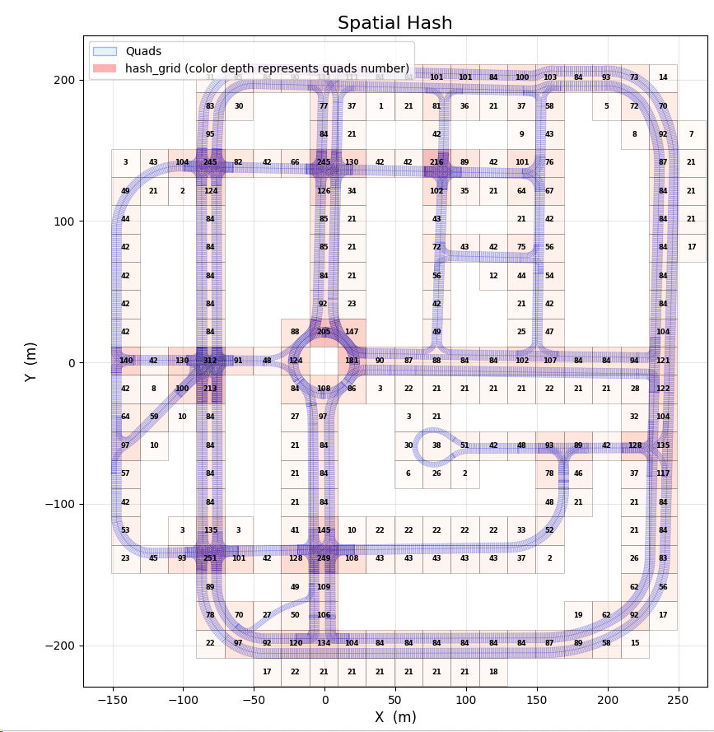
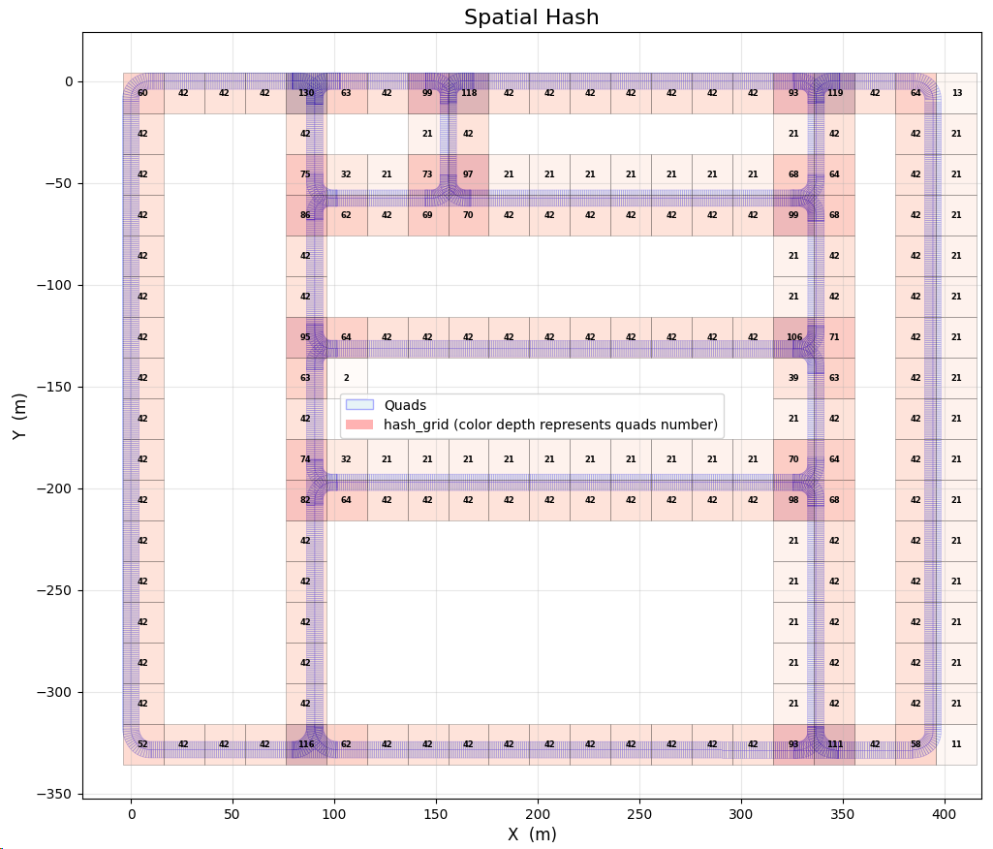
Spacial hash
20mx20m
Bucket
两倍最大可能车长
全局定位某个车的坐标
→
(x,y,mapId)
知道x,y就能定位bucket
也能知道所在的quad

Slide 14
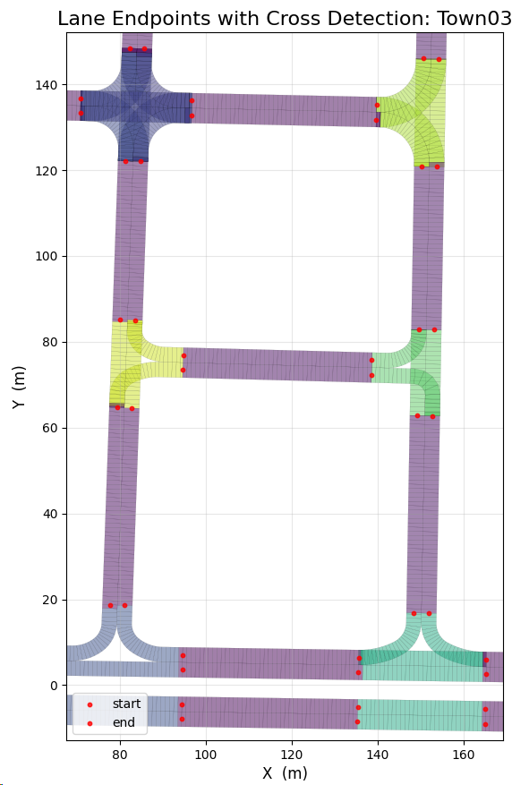
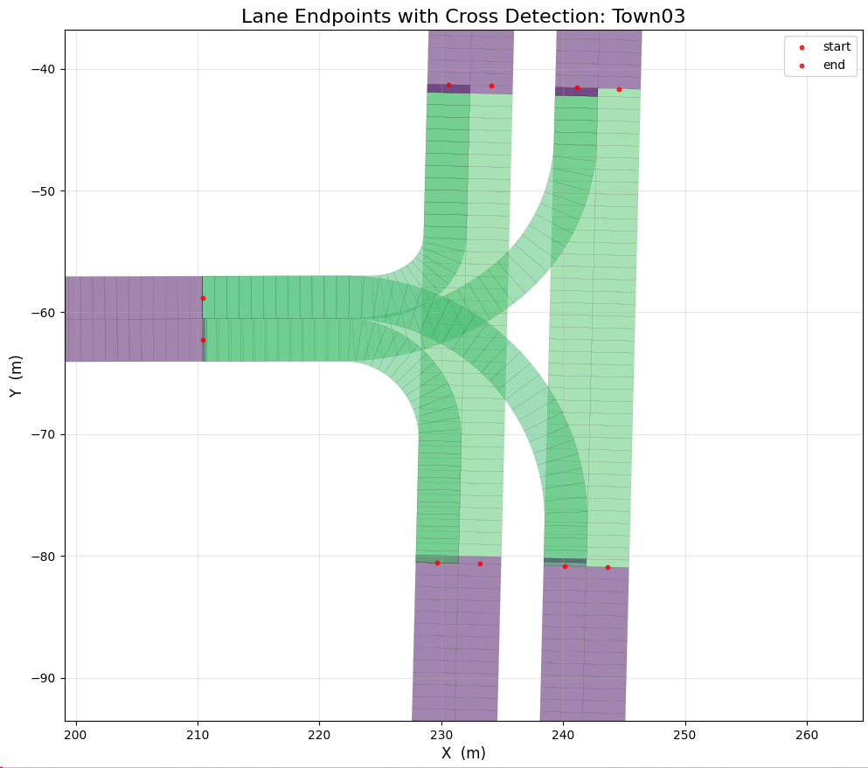
Dijkstra储存
路口内的dijkstra路径储存
路外的dijkstra路径储存

Slide 15
Direction and coordinate specifications
World Y
f(Positive)
Y(Positive)
d(Positive)
→
X(Positive)
Steering_angle(Positive)
World X
Yaw(Positive 0-pi)

Slide 16
注：所有的观测量都归一化到[-1,1]
observation
→
Agent x
a_{long}
L:长
W:宽
V_{lim}:最大速度
C_{acc}:限加速度
C_{thr}:a_{long}系数
C_{steer}:a_{lat}系数
G:目前去终点
中间waypoints
及终点坐标
C:奖励函数的
一套系数(10个)
a
a_{lat}
a_{long}
Φ转角
自身相关感知
c:车中心偏移当前lane中心距离
θ:车朝向向量与lane向量夹角
v:车的速度
2. 道路相关感知
W_{stop}停车线、交通灯
W_{boundary}理解为oob_points
W_{lane}为waypoints,40m一个
3. 感知other agent
S_{j}(t)的部分内容
[L,W,c,θ,v]
Φ
Φ
a_{lat}
→
→
→
l
w
constant
control
feel
observations

Slide 17
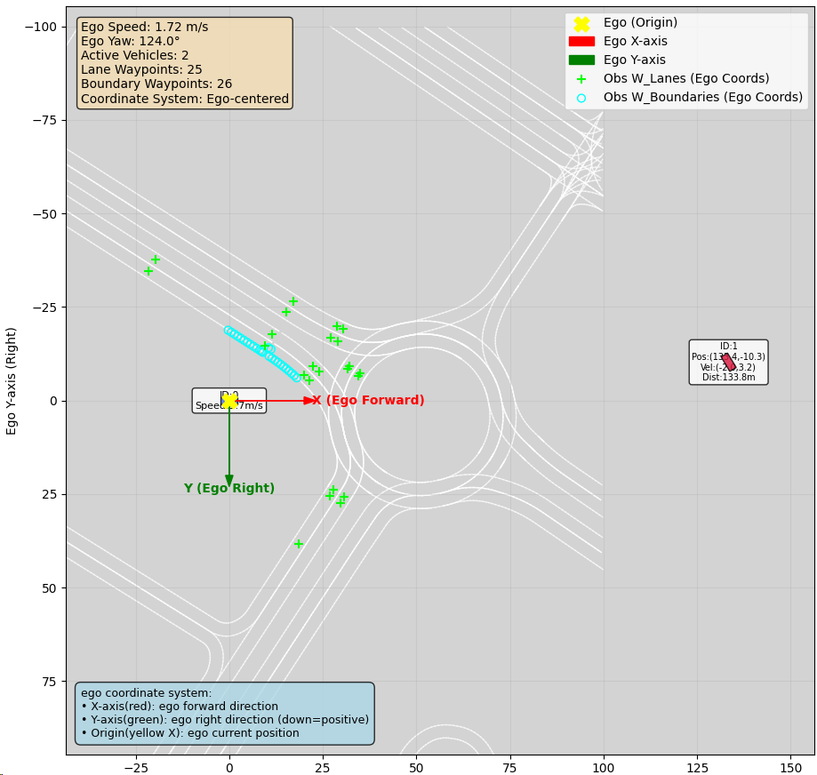
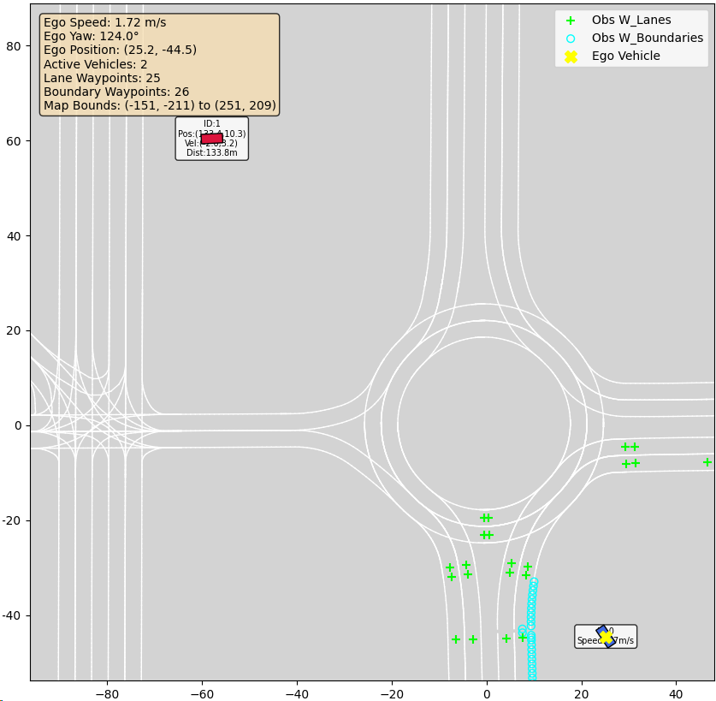

Slide 18
dynamics
动作索引 | long纵向jerk (m/s³) | lat横向jerk (m/s³) | 描述
0 | -15.0 | -4.0 | 急减速 + 急左转
1 | -15.0 | 0.0 | 急减速 + 直行
2 | -15.0 | 4.0 | 急减速 + 急右转
3 | -4.0 | -4.0 | 减速 + 左转
4 | -4.0 | 0.0 | 减速 + 直行
5 | -4.0 | 4.0 | 减速 + 右转
6 | 0.0 | -4.0 | 匀速 + 左转
7 | 0.0 | 0.0 | 匀速 + 直行
8 | 0.0 | 4.0 | 匀速 + 右转
9 | 4.0 | -4.0 | 加速 + 左转
10 | 4.0 | 0.0 | 加速 + 直行
11 | 4.0 | 4.0 | 加速 + 右转

Slide 19
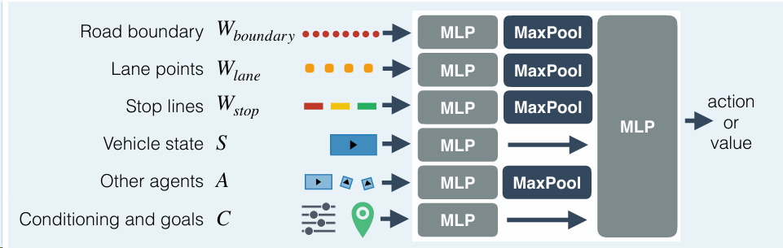
Wboundary
Wlane
Goals
Network
Other Agent
[ [ 0.7265, 1.5611],
[-0.2534, 1.7607],
[ 1.7064, 1.3615],
[ 2.6863, 1.1619],
[-1.2332, 1.9603],
[-2.2131, 2.1599],
[ 3.6661, 0.9623],
[ 4.6460, 0.7627],
[-3.1930, 2.3595],
[ 1.3852, 4.7947],
[ 0.4053, 4.9943],
[ 2.3651, 4.5951],
[ 5.6259, 0.5631],
[-4.1729, 2.5591],
[-0.7106, -5.4940],
[-1.6905, -5.2944],
[ 0.2693, -5.6936],
[-0.5746, 5.1939],
[ 3.3449, 4.3955],
[-2.6704, -5.0948],
[ 1.2491, -5.8932],
[-1.5544, 5.3935],
[ 4.3248, 4.1959],
[ 2.2290, -6.0928],
[-3.6502, -4.8952],
[-5.1528, 2.7587]]
[ [ 0.1486, -3.7811],
[ -5.0321, 0.8461],
[ 20.4447, -4.3435],
[-17.7755, 9.8508],
[ 19.7461, -7.7731],
[ 21.8419, 2.5157],
[-17.7314, 13.3506],
[ 22.5405, 5.9452],
[ 28.3193, -22.7189],
[ 31.7605, -23.3578],
[-40.1456, -9.9977],
[-44.4001, -9.5309],
[ 46.0289, -5.9143],
[ 44.8044, -12.8064],
[ 46.6411, -20.4682],
[ 44.1922, -16.2524],
[ 47.9980, -6.2641],
[ 48.6102, -2.8181],
[-53.8447, -4.5274],
[-53.5307, -9.9508],
[ 21.9308, -57.1309],
[ 25.3720, -57.7698],
[-58.3209, -46.4113],
[-61.7454, -45.6884],
[ 33.9889, -70.4993]]
[ [-54.5062, 135.2031],
[-59.0051, 135.3049],
[-61.0045, 135.3502],
[ 91.4610, 54.5348],
[ 91.4610, 54.5348],
[ 91.4610, 54.5348],
[ 91.4610, 54.5348],
[ 91.4610, 54.5348],
[ 91.4610, 54.5348],
[-61.0045, 135.3502],
[-74.6352, 146.9200],
[-62.0428, 185.9934],
[-32.4085, 193.6119],
[-20.4085, 193.5820],
[ 17.6513, 193.4870],
[ 17.6513, 193.4870],
[ 57.6512, 193.3872],
[ 97.6511, 193.2874],
[137.6510, 193.1876],
[178.2233, 190.1073],
[213.8548, 171.9010],
[228.3453, 134.5573],
[229.1841, 100.0675],
。。。
[ 0.0000, 0.0000]]
[ 11.5453, -9.1490, 1.0044, -1.7346, 4.5000, 2.0000, 1.0000 ] x 20
dx dy dvx dvy w l active
State
[ 39.4432, -150.0381, cos(2.8227), -2.0000, 4.5000, 2.0000, 1.0000]
x,y,yaw,speed,w,l,active
Condition
[3.0733, 0.0924, 2.7407, 0.0686, 0.0106, 0.1389, 0.0069, 0.0610, 0.0005, 0.1459]
Stoplines
[0 0 0 0 0 0 0 0 0 0]
相对坐标
相对坐标
绝对坐标
相对坐标

Slide 21
State
Wboundary
Wlane
Goals
[ 0, 0, yaw speed, w, l, active]
[-2,20]
[0.8,3]
[0.8,7]
[ 0, [sinyaw cosyaw] , （-1,1）, （-1,1），（-1,1），1]
Condition
[3.0733, 0.0924, 2.7407, 0.0686, 0.0106, 0.1389, 0.0069, 0.0610, 0.0005, 0.1459]
根据各自的范围归一化[-1,1]
Stoplines
[0 0 0 0 0 0 0 0 0 0]
Other Agent
Dx,dy,dvx,dvy,w,l,active，
[ 11.5453, -9.1490, 1.0044, -1.7346, 4.5000, 2.0000, 1.0000 ] x 20
[-40,40]
[（-1,1） （-1,1）, （-1,1）, （-1,1）, （-1,1）, （-1,1）, 1.0000 ] x 20
根据视野归一化（右图）
所有地图坐标信息

Slide 22
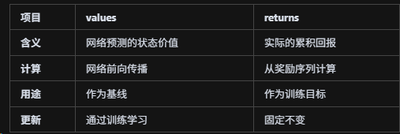

PPO
Reward_{t}
Reward_{t+1}
1
3
State_{t}
Act
Env
Actor
Env
State_{t+1}
1024x1024x1024
log_prob
采样minibatch
states_batch
actions_batch
advantages_batch
Q(s_{t} , a_{t} )_batch
State_{t}
1024x1024x1024
Critic
循环n次
Outputs
[States, Actions, Rewards, Values]
Value_{t}
[Rewards, Values]
GAE优势估计
2
actions_batch→new_log_probs→$r_{t}\left(θ\right)$
Q(s_{t} , a_{t} )
4
Adam优化器，optimizer.step()#更新参数

Slide 23

优化
PPO详细过程
原始强化学习的目标函数：
γ折扣因子，r是时间t步的奖励
最大化J等价为最大化策略生成的策略轨迹的概率
对于目标函数关于网络参数θ求偏导
实际使用中$Q_{π}\left(S , A\right)波动大$
基于策略梯度
目标函数
优势函数A：
反向传播、Adam更新网络参数
动作a的奖励和平均奖励值进行对比

Slide 24
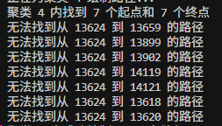
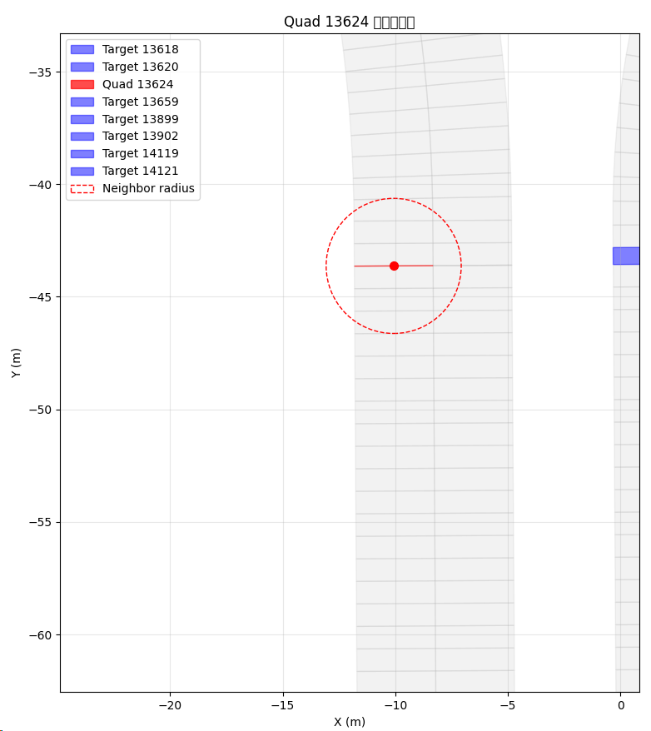
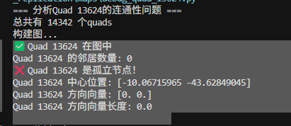
路缝隙问题

Slide 25
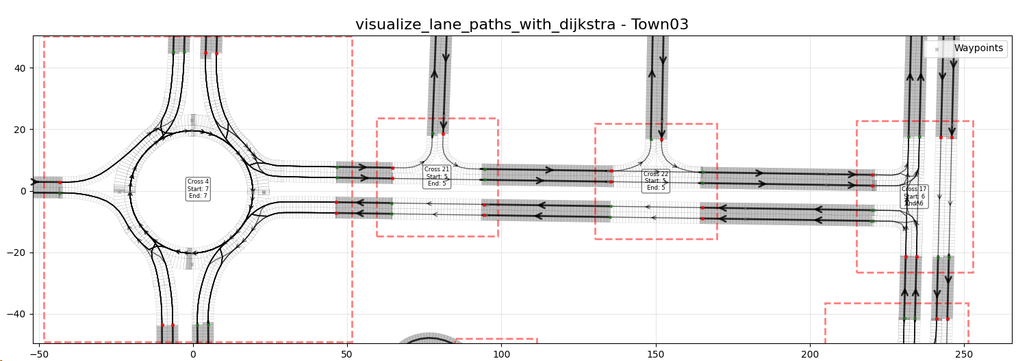
导航信息
A
B
D
C

Slide 26
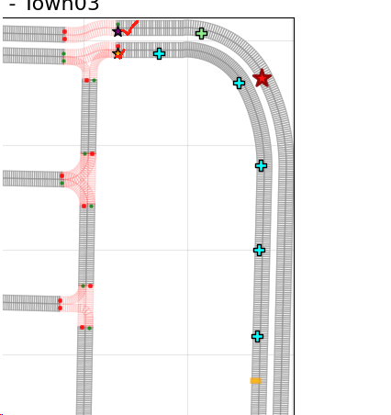
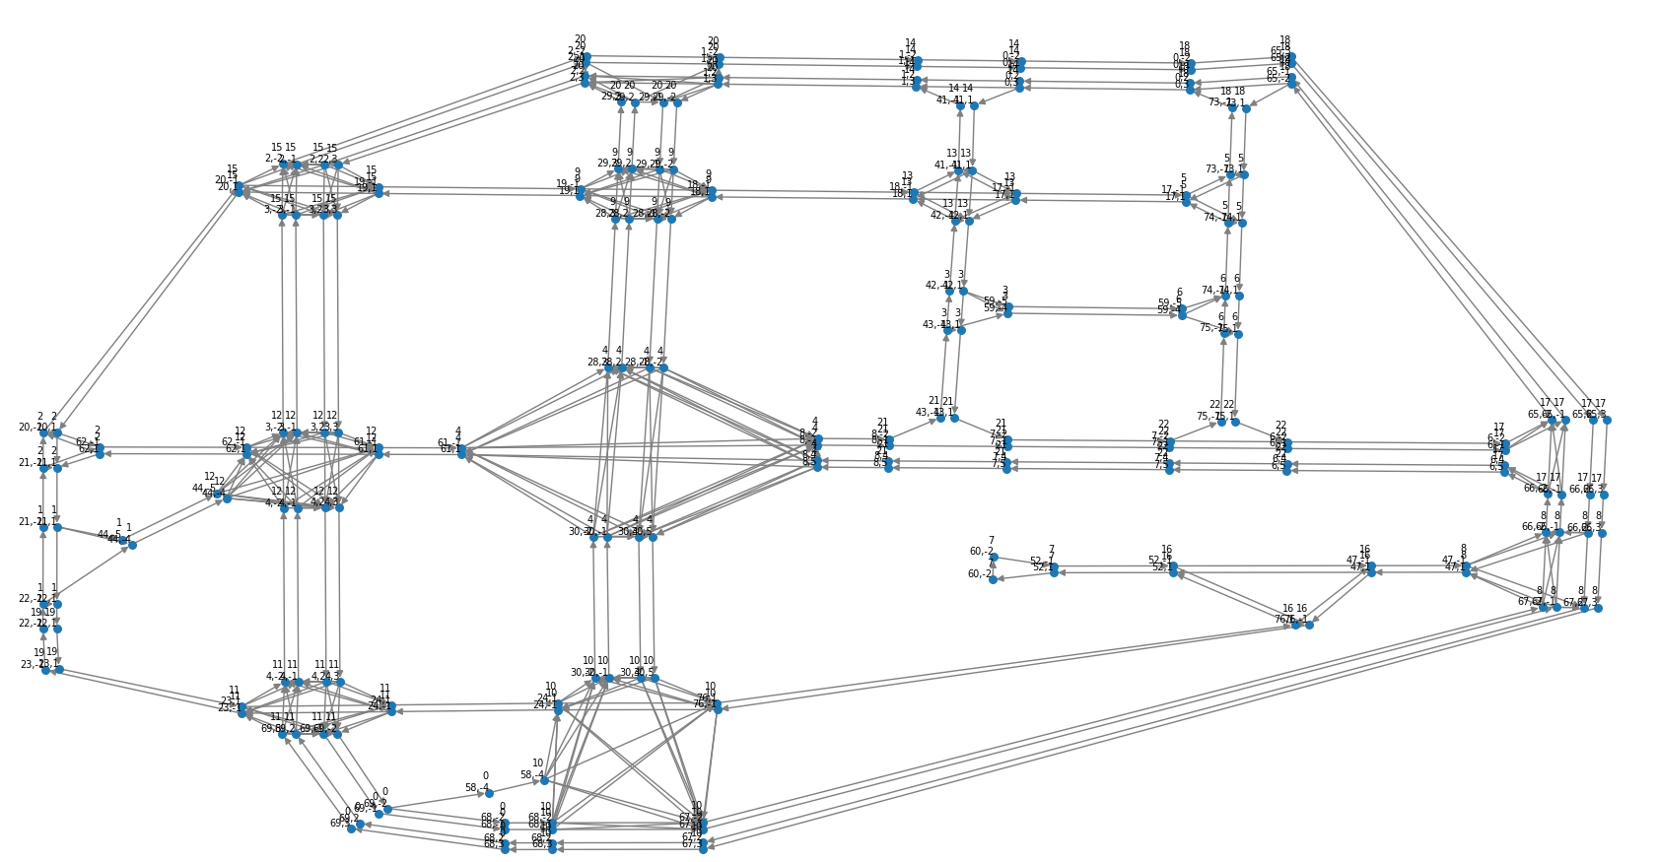
导航信息
问题转换为[cross_id, road_id, lane_id]到另一个的路径

Slide 27
导航信息
car
找到下一个路口a
生成随机目标点
找到上一个路口b
找到a到b的最短路径
91.7M→

Slide 28
cross_data_processed_map_Town01_stitched.json
filtered_quad_indices：所有定义在路口之外的quad
cross_x:
cross_id: 每个cross都定义一个唯一id
start_waypoints: 所有可以从cross出去的点
x
y
road_id
lane_id
s
end_waypoints:
x
y
road_id
lane_id
s
paths:
from_end_waypoint
to_start_waypoint
path_quad_ids
distance
waypoint_graph: 由路口所有的waypoint组成的路由
nodes:[cross_id,road_id,lane_id,x,y,”start”/”end”]

Slide 29
部分可观察的随机博弈（POSG）

Slide 30
offroad
Basic Model
弯路/环岛
→
→
→
Bounding box
检查是否有点不在road surface上
检测是否有OOB落到车框内
问题：oob太多

Slide 31
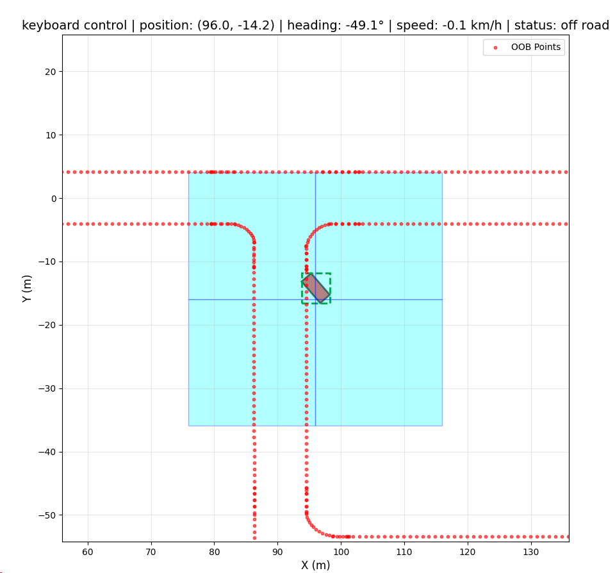
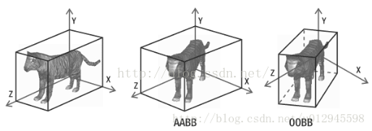
找AABB涉及到的所有bucket的OOB点
计算OOB是否在Bounding box内 (射线投射法)
offroad
→
AABB
由于bucket大小设计
最多AABB会跨越4个哈希bucket

Slide 32
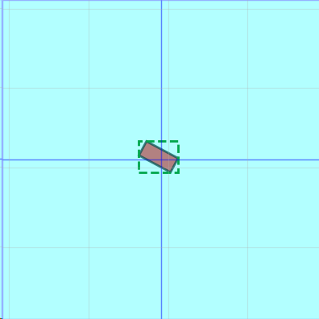
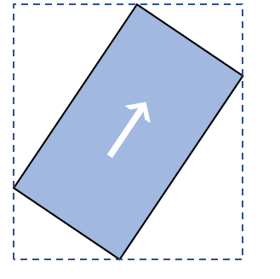
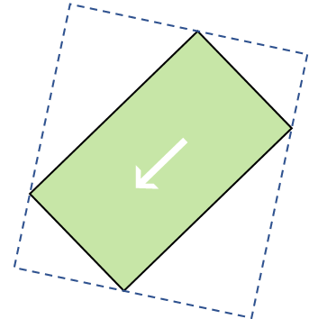
collision
对t0，除了AABB框是单独状态下的，其它碰撞检测和下面说的一样。
AABB框是同时包含t和t+1的
_check_one_way_collision
agent i at t+1
→
共享至少
一个哈希bucket
agent j at t
agent i at t
→
agent j at t+1
相互检查t和t+1时刻自己corners是否
在对应时刻对方bounding box内
只要有一个检测撞了就是撞了
在二维平面上检测到碰撞后，进一步检查这些碰撞是否在三维空间中实际发生。

Slide 33
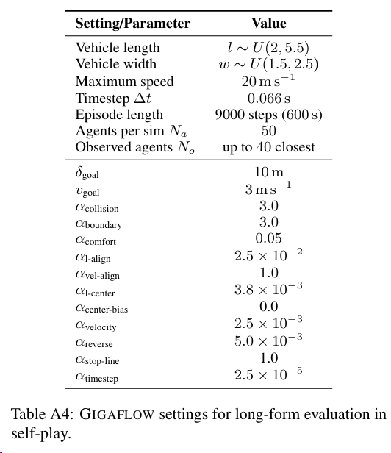
hyper-parameters

Slide 34
observation
agents_state：BxMx7
B=38400 #世界数量
M=1-150 #最多的agent数目
agents_state:
[x, y, yaw, speed, length, width, active]
总长度：B x M x 7
observation: BxMx151
B=38400 #世界数量
M=1-150 #最多的agent数目
[
local_state_dim:
[x, y, yaw, speed]:4
neighbor_feature_dim: 5
num_neighbors: M-1
[x, y, yaw, speed,activate]:5M-5
waypoint_feature_dim: 2
num_w_lanes: 25
num_w_boundaries: 26
[x,y,….,x,y]：102
]
总长度：B x M x (5M+101)
generate

